Slide 1
SESSÃO IV – INOVAÇÃO
Bruno Nogueira da Costa

Slide 2
PILARES DO ESTADO PARA VIABILIZAÇÃO
DE OBRAS DE INFRAESTRUTURA
OBRAS
ESTUDOS AMBIENTAIS
E LICENCIAMENTO
DESAPROPRIAÇÃO
PROJETOS

Slide 3
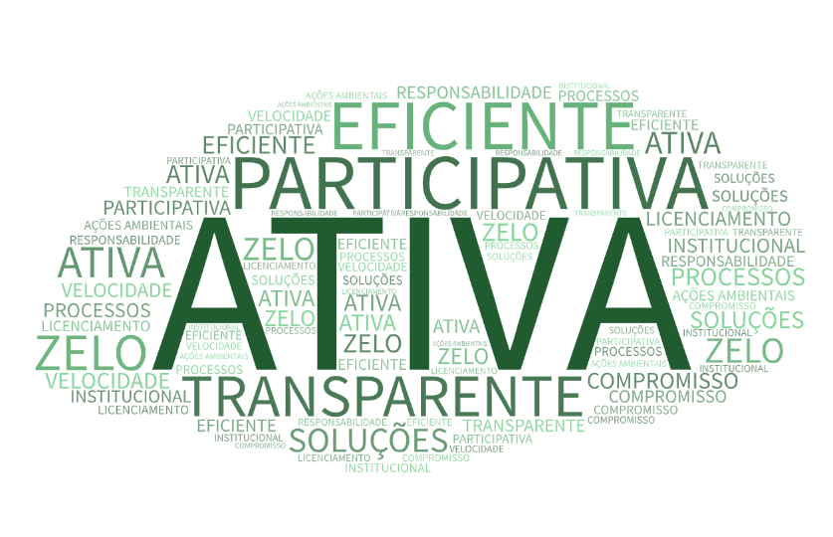
MEIO AMBIENTE E DESAPROPRIAÇÃO
INTEGRAÇÃO INSTITUCIONAL
MINFRA / EPL / ANTT / IBAMA / IPHAN / ICMBIO / FUNAI / INCRA

Slide 4
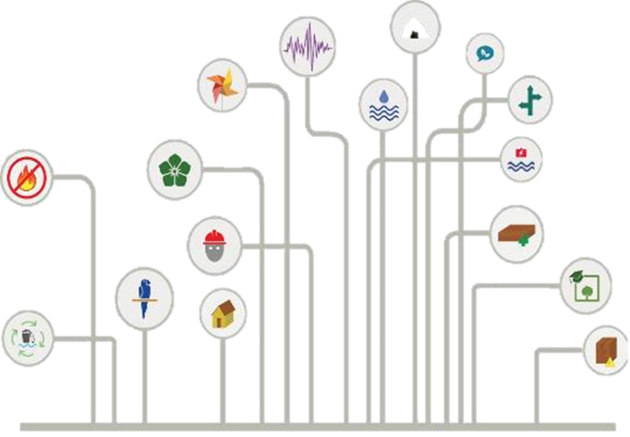
MEIO AMBIENTE E DESAPROPRIAÇÃO
NÚMEROS
4986 km | 20 | 55 | 874.932 | 350
Quilômetros de ferrovias licenciadas | Licenças Ambientais vigentes | Programas Ambientais executados | Árvores plantadas | hectares de áreas degradadas recuperadas
332 | 30 | 02 | 363 | 158
Sítios arqueológicos identificados | Cavidades protegidas | Espécies novas de fauna | Ações educativas em escolas | Comunidades atendidas em programas de comunicação

Slide 5
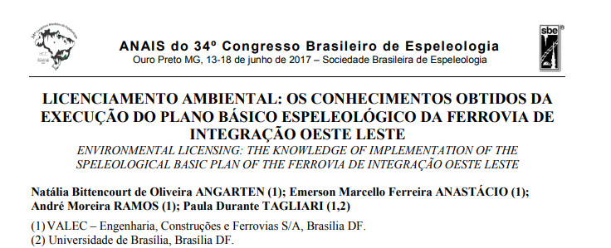
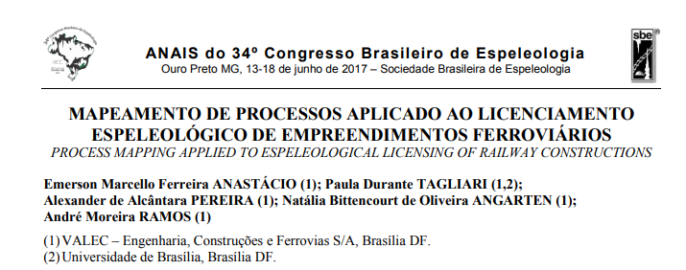
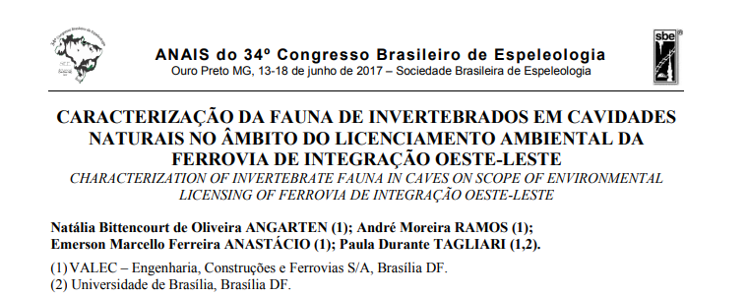
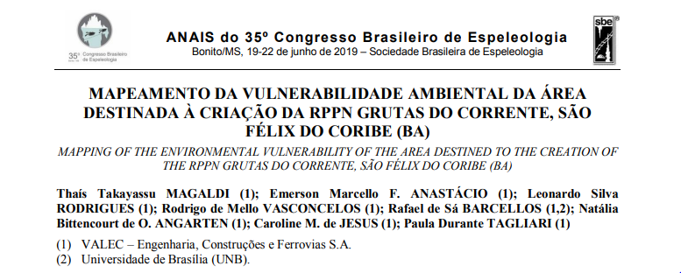
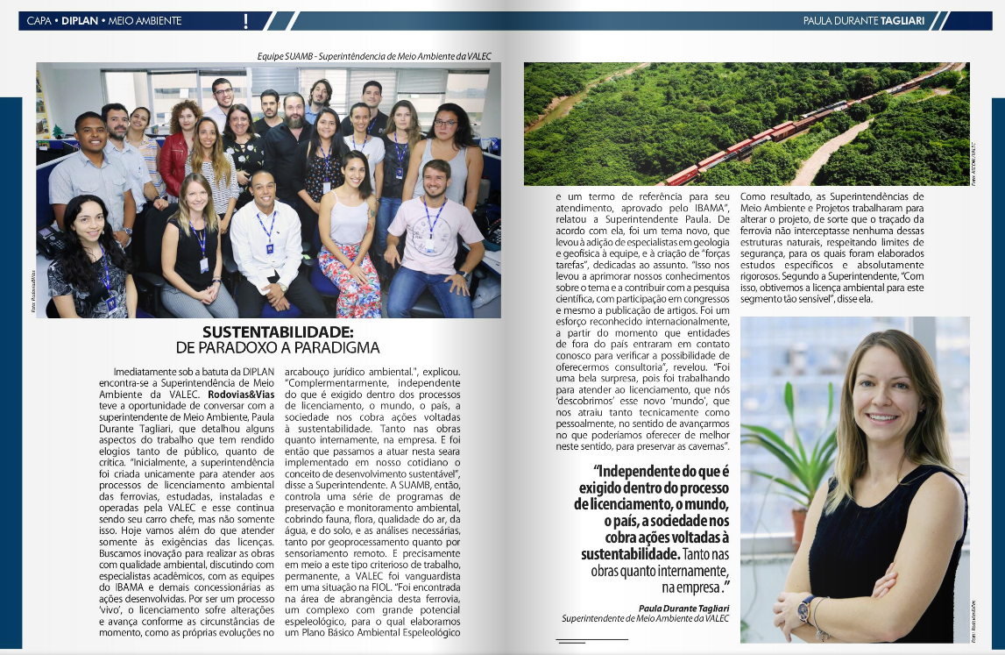

Slide 6
BUSCA PELO SELO A3P
Solicitado à Presidência (Novembro/2019), criação de comissão, requisito obrigatório, para obtenção do Selo A3P.
Implantação de coleta seletiva e reciclagem de resíduos sólidos;
Construções sustentáveis;
Compras públicas sustentáveis;
Sensibilização e capacitação dos servidores;
Qualidade de vida no ambiente de trabalho;
Uso racional dos recursos naturais e bens públicos.

Slide 7
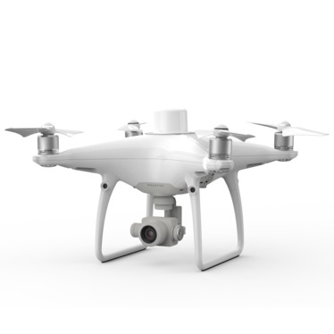
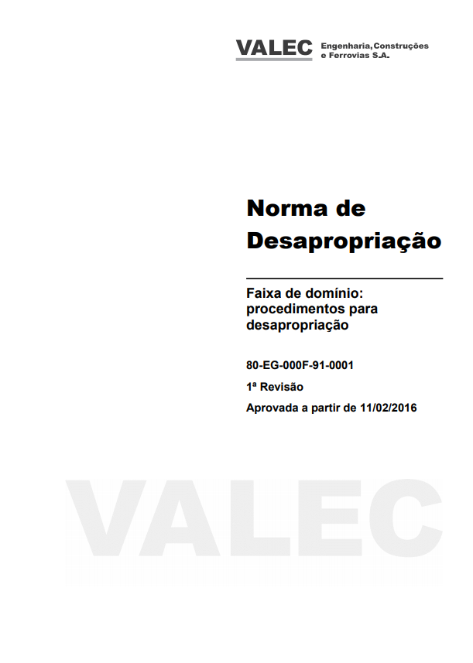
MEIO AMBIENTE E DESAPROPRIAÇÃO
CRONOLOGIA
Utilização da geotecnologia para gestão e controle da faixa
Reestruturação às novas demandas do mercado
Norma de Desapropriação da VALEC
2017
2018
2016
Aperfeiçoamento e difusão da experiência VALEC
2019

Slide 8
MEIO AMBIENTE E DESAPROPRIAÇÃO
NÚMEROS
Ferrovia | Extensão | N° de processos de desapropriação | N° de ocorrências | N° de Invasões
FNS | 2.267 km | 3.322 | 2.303 | 1.434
FIOL | 1.018 km | 3.168 | 3.728 | 363
Total* | 3.285 km | 6.490 | 6.031 | 1.797

Slide 9
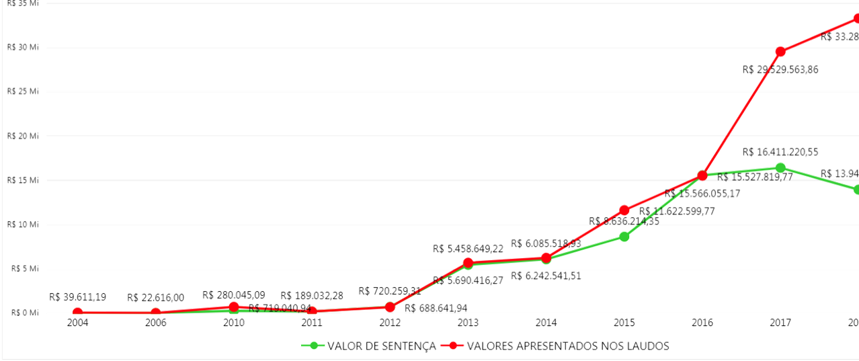
MEIO AMBIENTE E DESAPROPRIAÇÃO
RESULTADOS
DESCOLAMENTO DA CURVA
2018

Slide 10
MEIO AMBIENTE E DESAPROPRIAÇÃO
RESULTADOS
Como chegar a este resultado?
Inovações:
Normas próprias;
Mudança da cultura;
Introdução de novas tecnologias no controle e gestão dos ativos e dos processos
Resultados:
Redução do risco de impedimento de liberação de frentes de obras e impactos financeiros;
Aumento da assertividade das análise e dos estudos;
Redução dos passivos de obras;
Maior controle dos ativos (faixa de domínio)

Slide 11
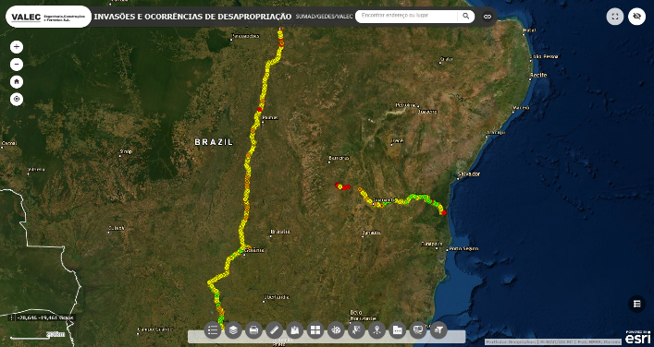
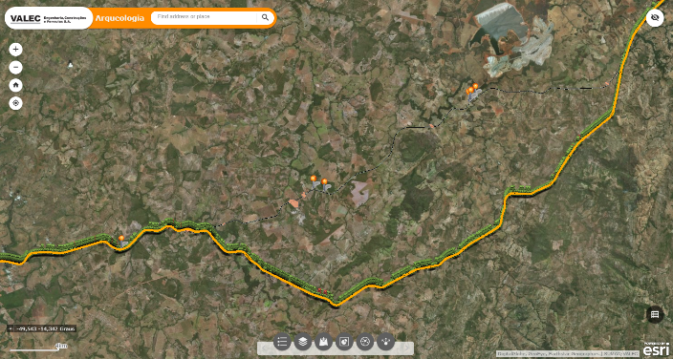
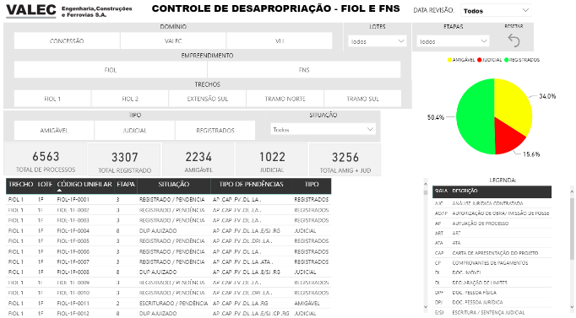
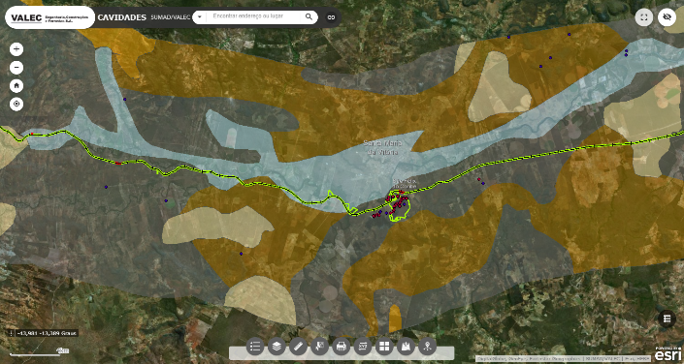
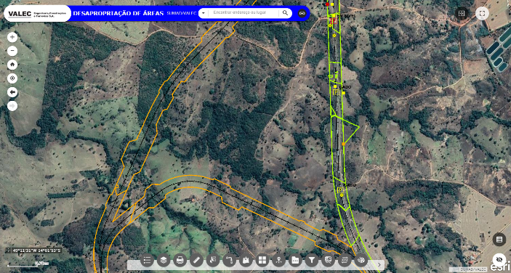
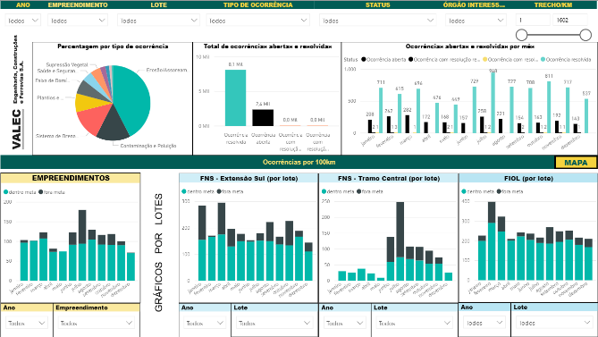
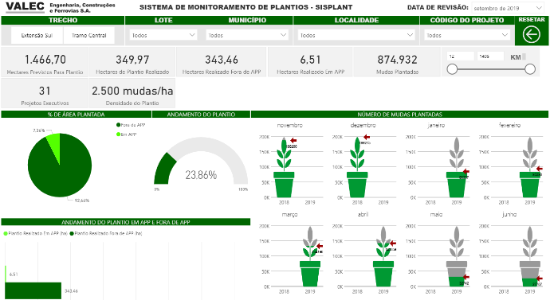
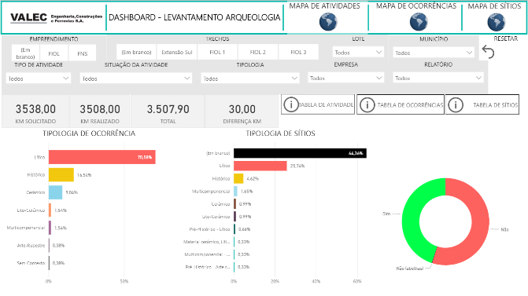
Mapa – Invasões e Ocorrências
Mapa – Arqueologia
Painel – Controle de Desapropriação
Mapa – Cavidades naturais
Mapa – Desapropriação de Áreas
Painel – Ocorrências Ambientais
Painel – Plantio Compensatório
Painel – Arqueologia

Slide 12
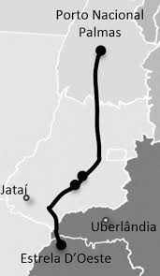
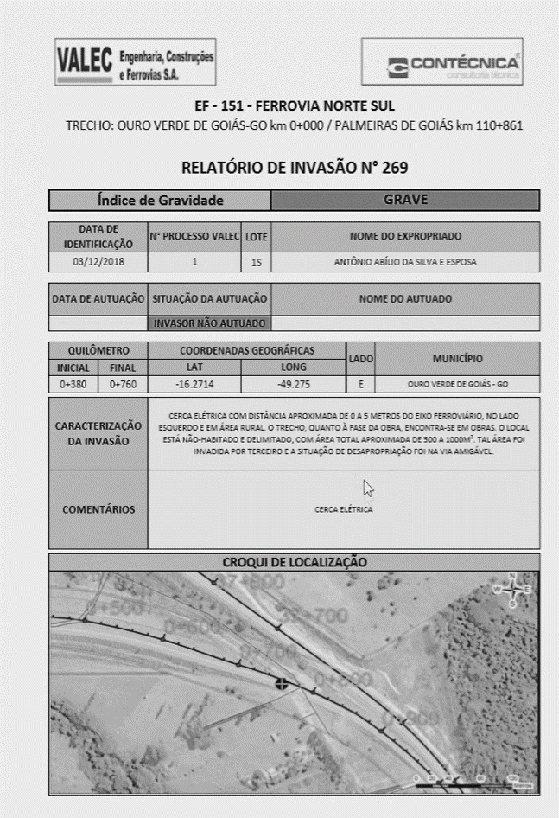
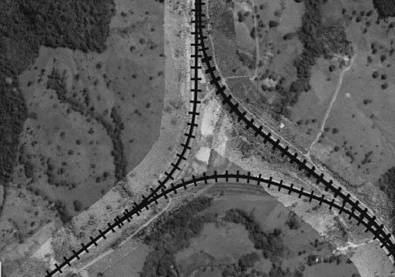
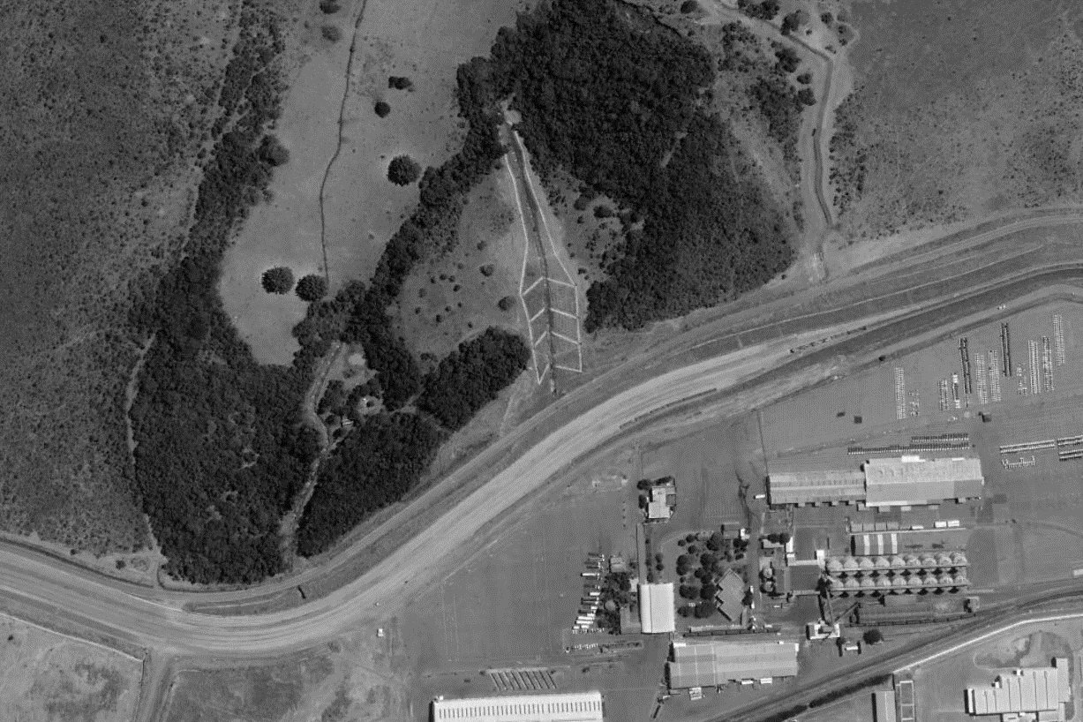
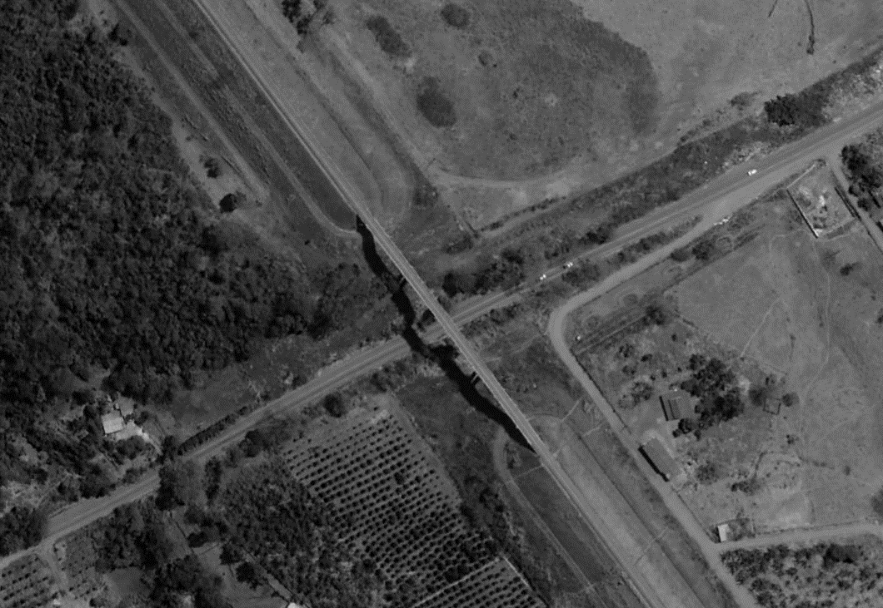
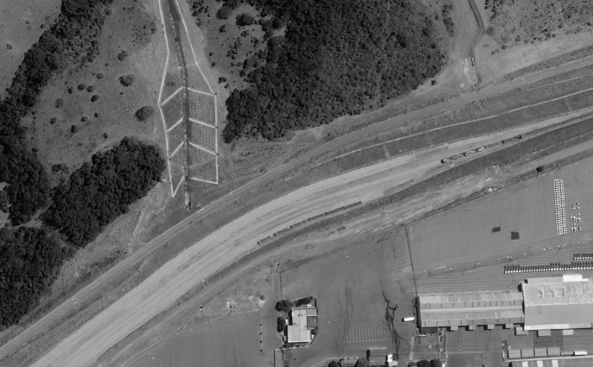
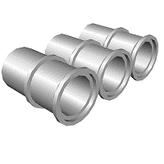
INVENTARIANÇA - FNS
Ocorrências ambientais
31.560 ha
Imageamento por Drones imediatamente antes da entrega
1.494
Situação cadastral das propriedades, invasões e ocorrências
Propr. 985 / Invas. e Ocor. 2.531
20 PÁTIOS
Identificação de todos os principais componentes da ferrovia
Pontes,
Túneis,
Drenagens,
Pátios,
Outros
15.825

Slide 13
INVENTARIANÇA - FNS
Total itens georreferenciados e com atributos
21 MIL

Slide 14
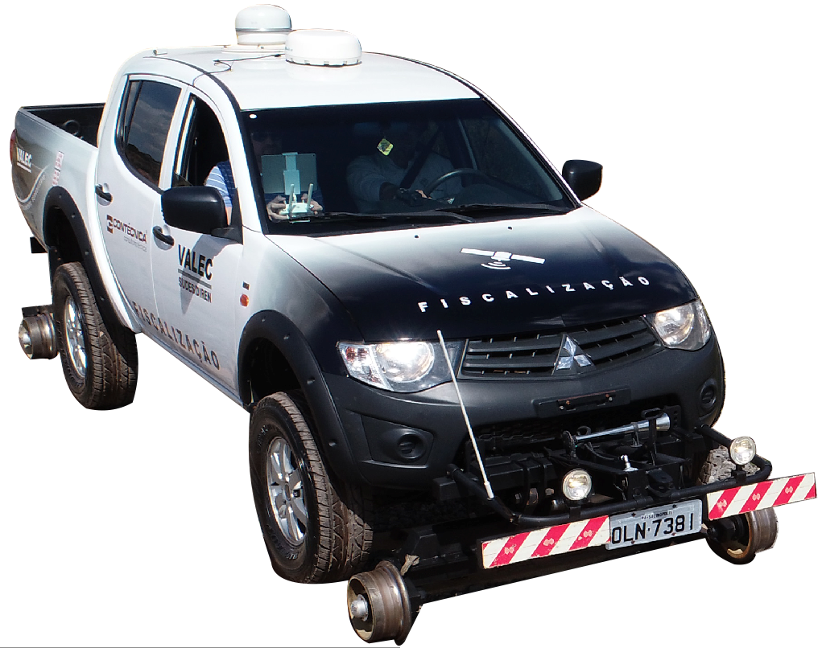
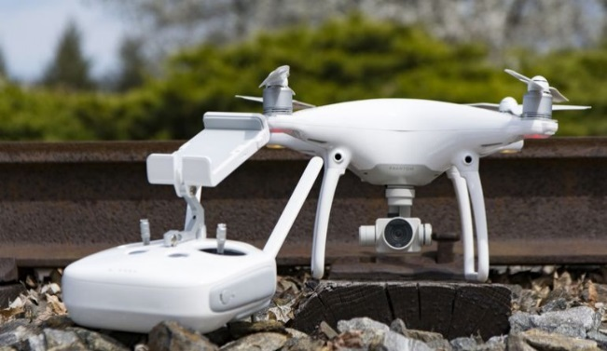
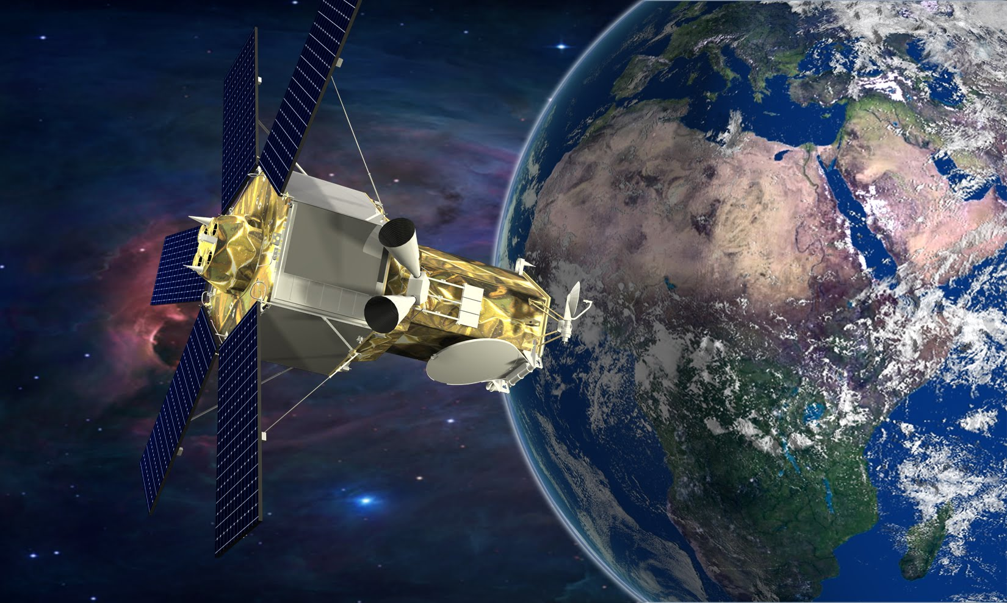
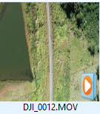
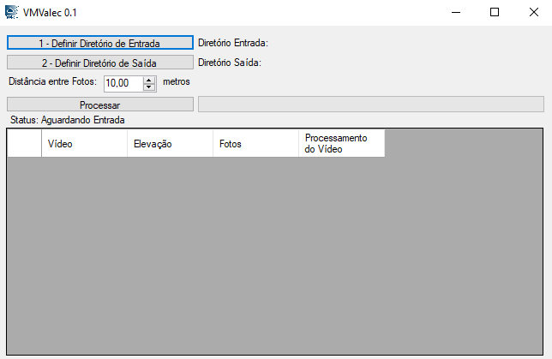
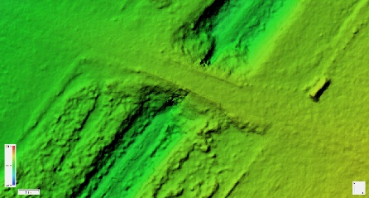
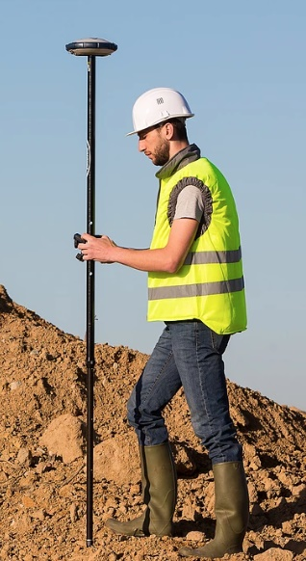
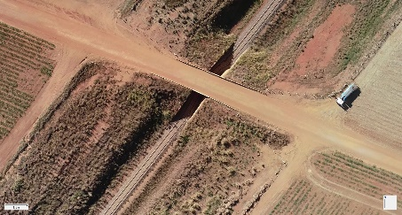
MEIO AMBIENTE E DESAPROPRIAÇÃO
INOVAÇÕES TECNÓGICAS
Mais de 5.000 voos
Mais de 45.000 km voados
Mais de 700.000 fotos e 2.550 vídeos
Mais de 10 TB de ORTOFOTOS, MDS e MDT
VMVALEC
ContextCapture

Slide 15
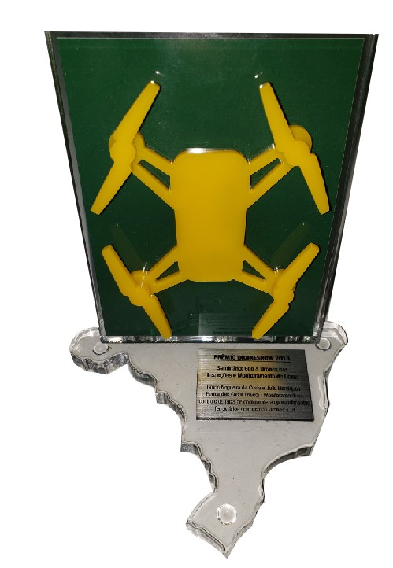
RECONHECIMENTO
Prêmio MundoGeo 2019
Inspeções e Monitoramento de Obras
Órgãos Externos
Empresas Privadas
2018 e 2019
2018

Slide 16
Bruno Costa
bruno.costa@valec.gov.br

